Slide 1
Una perspectiva de investigación en Educación Matemática
Solange Roa Fuentes
EDUMAT – UIS
Bucaramanga, Marzo 6 de 2020

Slide 2

DIDÁCTICA COMO EL ARTE DE ENSEÑAR
TEORÍA
MÉTODO
DIDÁCTICA DE LAS MATEMÁTICAS COMO DISCIPLINA CIENTÍFICA

Slide 3
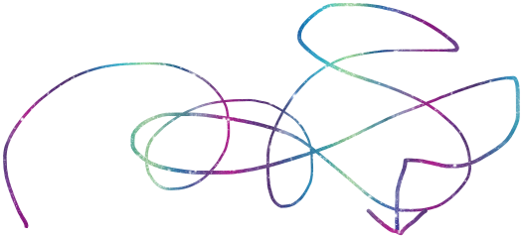

Marcos conceptuales
Marcos prácticos
…
FENÓMENOS DE ESTUDIO
TEORÍA

Slide 4
TEMAS DE INTERESES
Construcción de conocimiento matemático: básico y avanzado.
  ÁLGEBRA LINEAL: transformación lineal, sistemas de ecuaciones lineales, valores y vectores propios, ortogonalidad, construcción de teoremas.
  Noción de infinito matemático: Potencial y Actual. (EVOLUCIÓN DE ELEMENTOS TEÓRICOS)
  Noción de número racional, área y perímetro…

Slide 6
La Teoría APOE
Construcción de Acciones Abstractas (Arnon et al., 2014)

Slide 7
En esta investigación:
¿Qué estructuras y mecanismos mentales necesita construir un estudiante para comprender el concepto de ortogonalidad?
Describir las estructuras y mecanismos mentales que desarrollan estudiantes universitarios sobre el concepto de Ortogonalidad, a través del diseño y desarrollo del Ciclo de Investigación propuesto por la teoría APOE.

Slide 8
Dos enfoques para secuenciar los contenidos en álgebra lineal (Harel, 1987):
Algorítmico – Abstracto: desarrolla ideas asociadas a cálculos específicos antes que ideas abstractas.
Abstracto – Algorítmico: desarrolla ideas abstractas antes que mecanizar procedimientos.

Slide 9
Vector
$$v∈V$$
Elemento de un Espacio Vectorial
𝑣∈𝑉
Elemento de un Espacio Vectorial
Definición Matemática
Interpretación
Funciones; matrices; polinomios
$$(x_{1},x_{2},…x_{n})$$
(𝑥_1,𝑥_2,…𝑥_𝑛)

Slide 10
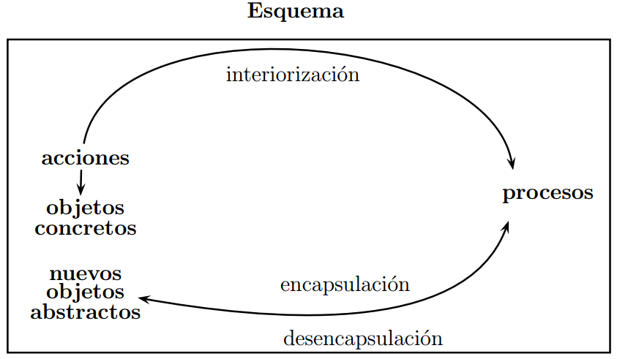
Construcción de Acciones Concretas para lograr Acciones Abstractas (Arnon et al., 2014)

Slide 11
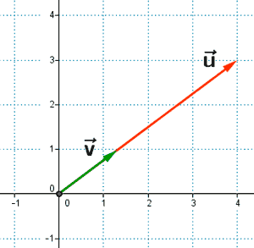
Interiorización
¿Los vectores son linealmente dependientes?
Acciones
Procesos
Relación entre la combinación lineal y la dependencia lineal.
Objetos concretos
Encapsulación
Nuevos objetos
abstractos
Desencapsulación
Si u, v y w son vectores linealmente dedendientes entonces el conjunto de vectores u, v, w y u+v+w son linealmente dependientes.

Slide 12
González y Roa-Fuentes (2017)

Slide 13
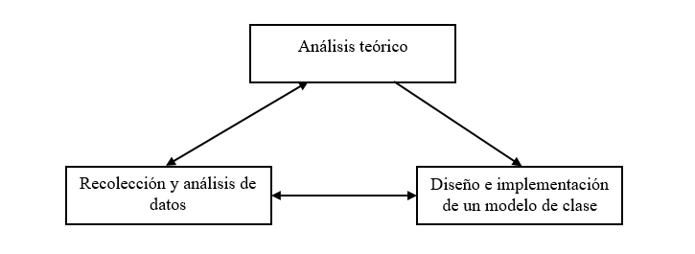
Paradigma de investigación
Diseño de un modelo cognitivo: Evolución de estructuras y mecanismos.
Observación de Clases; Diagnósticos; Talleres; Entrevistas; Tareas; Evaluaciones.
Seminario de profesores; diseño de un modelo de clase y evaluación; implementación en cursos regulares
Ciclo de Investigación de APOE (Arnon et al., 2014).

Slide 14
Análisis Teórico
1. ¿Qué significa comprender el concepto de ortogonalidad?
2. ¿Cómo puede un estudiante universitario construir dicho concepto?
Descomposición genética = Modelo Cognitivo

Slide 15
Análisis Teórico
Experiencia de los autores como estudiantes y profesores
Análisis de libros de texto (Poole, 2011; Del Valle, 2011; Hoffman y Kunze, 1971).
Aspectos presentados por la Didáctica del Álgebra Lineal
1. Estructura general del texto.
2. Presentación y definición del concepto de ortogonalidad.
3. Ejemplos y ejercicios proporcionados por el texto.
Campos, 2017

Slide 16
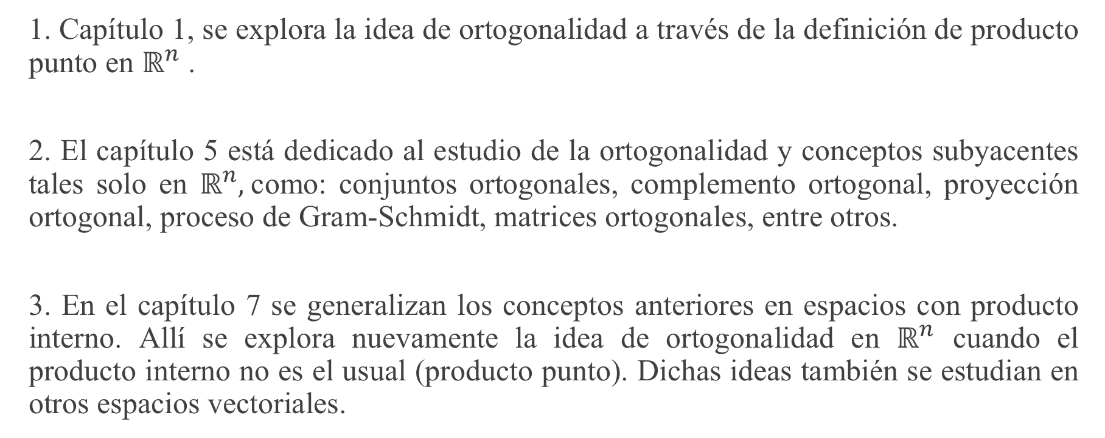
Poole (2011) El concepto se desarrolla a través de tres momentos:
1. Capítulo 1, se explora la idea de ortogonalidad a través de la definición de producto punto en $ℝ^{n}$ .
2. El capítulo 5 está dedicado al estudio de la ortogonalidad y conceptos subyacentes tales solo en $ℝ^{n},$como: conjuntos ortogonales, complemento ortogonal, proyección ortogonal, proceso de Gram-Schmidt, matrices ortogonales, entre otros.
3. En el capítulo 7 se generalizan los conceptos anteriores en espacios con producto interno. Allí se explora nuevamente la idea de ortogonalidad en $ℝ^{n}$ cuando el producto interno no es el usual (producto punto). Dichas ideas también se estudian en otros espacios vectoriales.

Slide 17
p. 28
p. 380

Slide 18
Hillel (2000) que los modos de descripción del álgebra lineal no siempre son equivalentes.

Slide 19
DG3
Aproximación de Funciones
Complemento Ortogonal
DG2
Álgebra Lineal II: Espacios con producto interno
DG1: Producto interno y Ortogonalidad
Álgebra Lineal I: Espacio Vectorial $ℝ^{n}$ y Producto interno.
Álgebra Lineal I: Espacio Vectorial ℝ^𝑛 y Producto interno.
Producto punto; perpendicularidad, ángulo entre vectores, proyecciones…

Slide 20
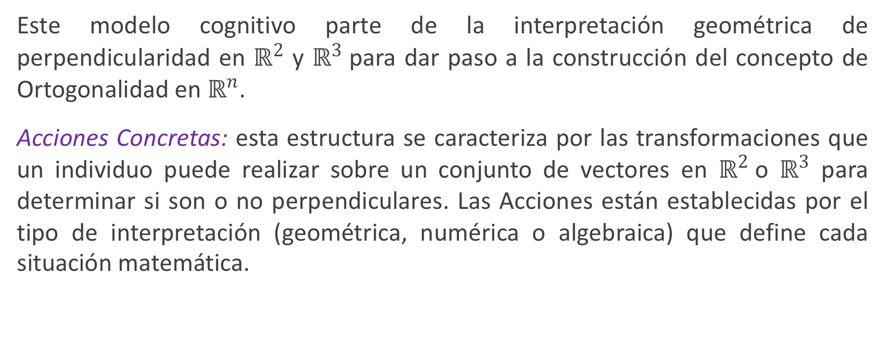
DG1:Producto interno y Ortogonalidad
Este modelo cognitivo parte de la interpretación geométrica de perpendicularidad en $ℝ^{2}$ y $ℝ^{3}$para dar paso a la construcción del concepto de Ortogonalidad en $ℝ^{n}$.
Acciones Concretas: esta estructura se caracteriza por las transformaciones que un individuo puede realizar sobre un conjunto de vectores en $ℝ^{2}$o $ℝ^{3}$ para determinar si son o no perpendiculares. Las Acciones están establecidas por el tipo de interpretación (geométrica, numérica o algebraica) que define cada situación matemática.

Slide 22
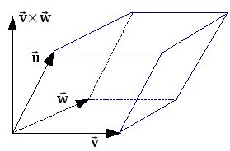
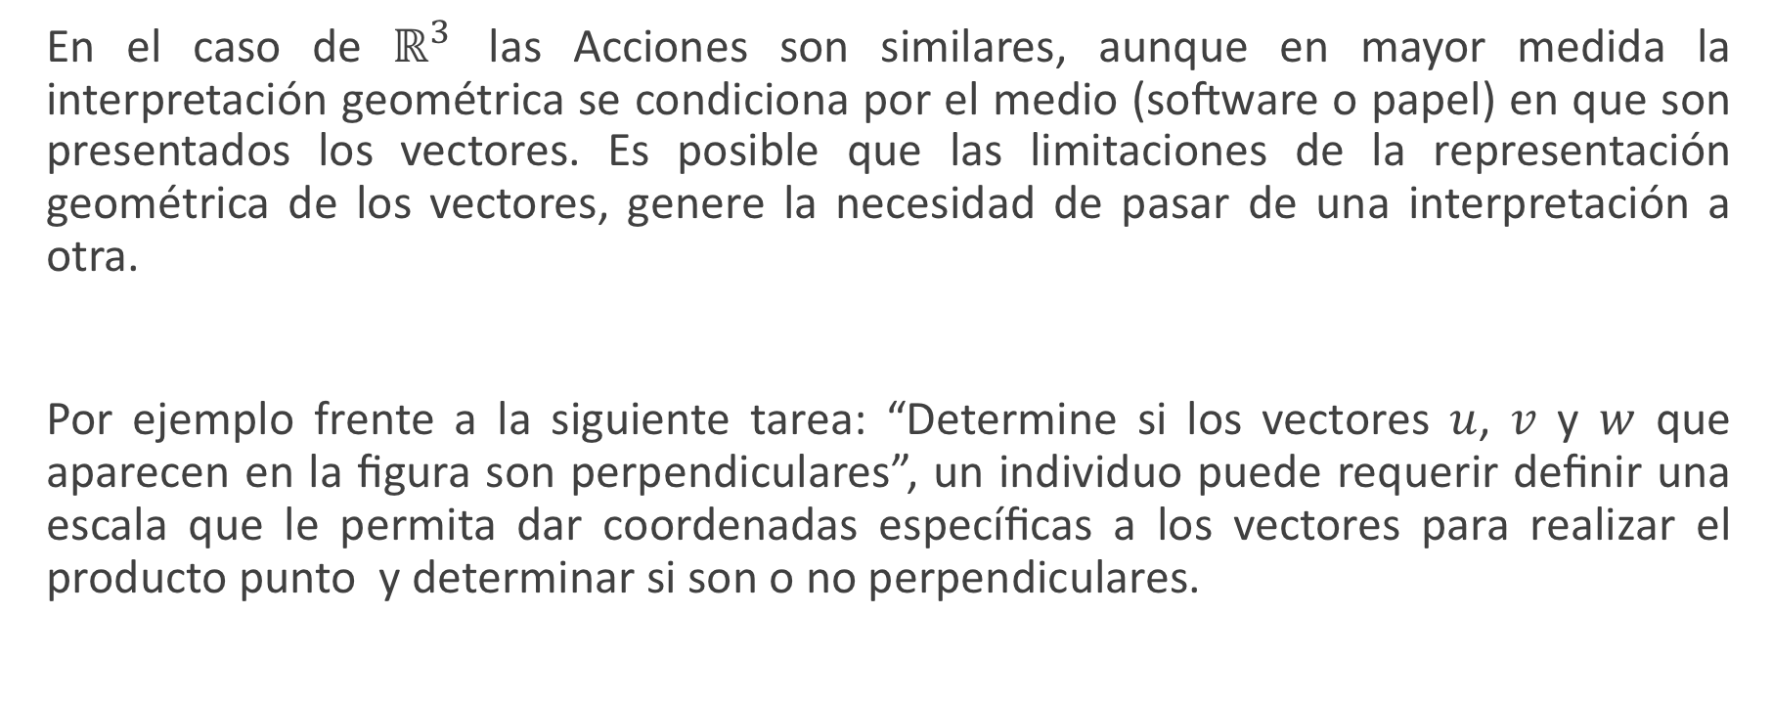
En el caso de $ℝ^{3}$ las Acciones son similares, aunque en mayor medida la interpretación geométrica se condiciona por el medio (software o papel) en que son presentados los vectores. Es posible que las limitaciones de la representación geométrica de los vectores, genere la necesidad de pasar de una interpretación a otra.
Por ejemplo frente a la siguiente tarea: “Determine si los vectores $u$, $v$ y $w$ que aparecen en la figura son perpendiculares”, un individuo puede requerir definir una escala que le permita dar coordenadas específicas a los vectores para realizar el producto punto y determinar si son o no perpendiculares.

Slide 23
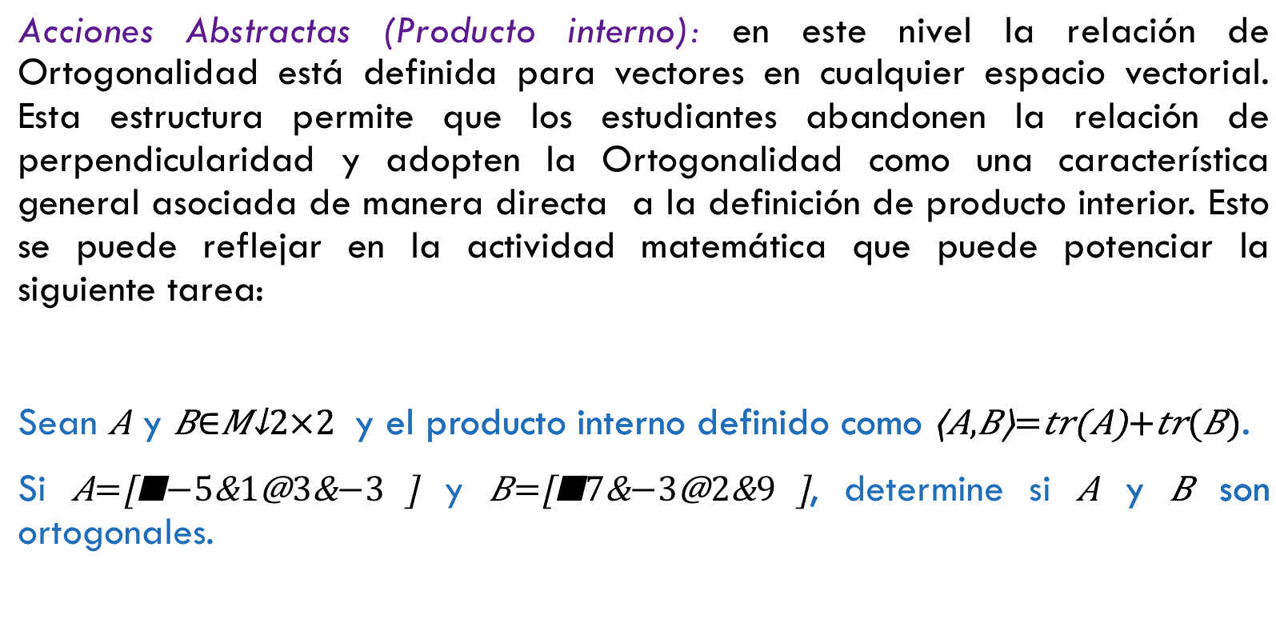
Acciones Abstractas (Producto interno): en este nivel la relación de Ortogonalidad está definida para vectores en cualquier espacio vectorial. Esta estructura permite que los estudiantes abandonen la relación de perpendicularidad y adopten la Ortogonalidad como una característica general asociada de manera directa a la definición de producto interior. Esto se puede reflejar en la actividad matemática que puede potenciar la siguiente tarea:
Sean $A$ y $B∈M_{2×2}$ y el producto interno definido como $〈A,B〉=tr\left(A\right)+tr(B)$.
Si $A=\left[\begin{matrix}−5 & 1 \\ 3 & −3\end{matrix}\right]$ y $B=\left[\begin{matrix}7 & −3 \\ 2 & 9\end{matrix}\right]$, determine si $A$ y $B$ son ortogonales.

Slide 24
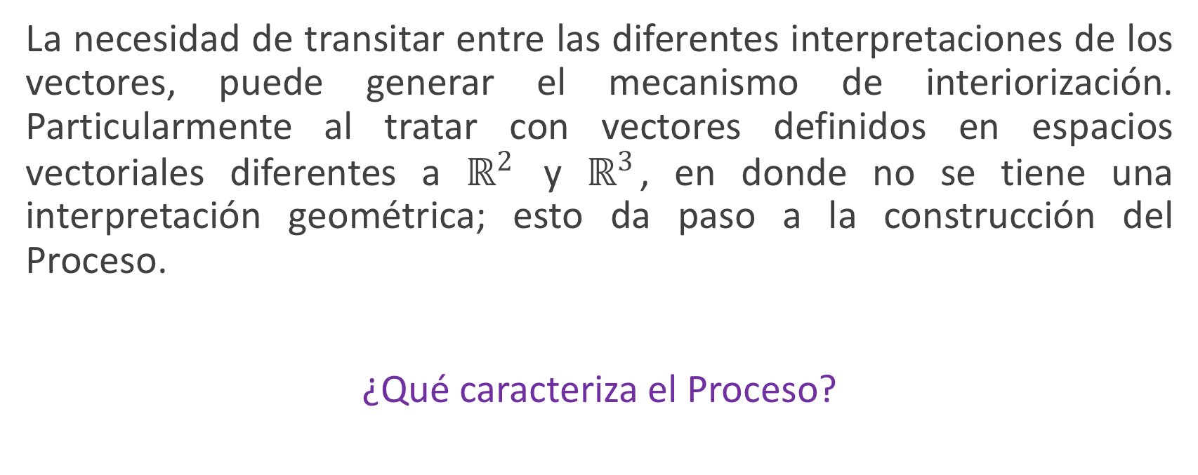
La necesidad de transitar entre las diferentes interpretaciones de los vectores, puede generar el mecanismo de interiorización. Particularmente al tratar con vectores definidos en espacios vectoriales diferentes a $ℝ^{2}$ y $ℝ^{3}$, en donde no se tiene una interpretación geométrica; esto da paso a la construcción del Proceso.
¿Qué caracteriza el Proceso?

Slide 25
Esquema
Interiorización
Acciones
Procesos
Objetos concretos
Encapsulación
Nuevos objetos
abstractos
Desencapsulación
Construcción de objetos abstractos a partir de acciones sobre objetos concretos (tomado de Arnon et al., 2014: 154).

Slide 26
Gracias
sroa@matematicas.uis.educ.o

